Slide 1
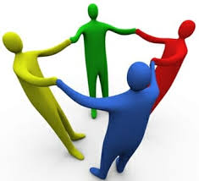
DESARROLLO DE ADOLESCENTES
¿Qué es asociación?
Grupo de personas que se juntan para trabajar en equipo y desarrollar acciones, con el objeto de alcanzar los planificado.
¿Por qué es importante asociarse y trabajar en equipo?
Porque permite desarrollar la capacidad de colaborar con los demás, para llegar a cumplir un fin o un proyecto que beneficia a todas y todos.

Slide 2
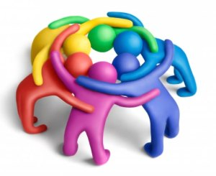
DESARROLLO DE ADOLESCENTES
Nos asociamos para:
Obtener mejores resultados si compartimos los mismos intereses y trabajos.
Compartir y proponer acciones a seguir.
Trabajar en equipo para enfrentar las dificultades y discutir posibles soluciones.
Intercambiar experiencias y aprender de otras personas.
Desarrollar la creatividad para resolver conflictos.
Aceptar las críticas de los demás y tener más confianza en uno/a mismo/a.

